Slide 1
Ôn bài cũ
Tác phẩm của Si-le và tên phát xít
Đọc lại đoạn 2 và cho biết vì sao tên phát xít lại nổi nóng với ông cụ người pháp ?
Nêu nội dung của bài?

Slide 2
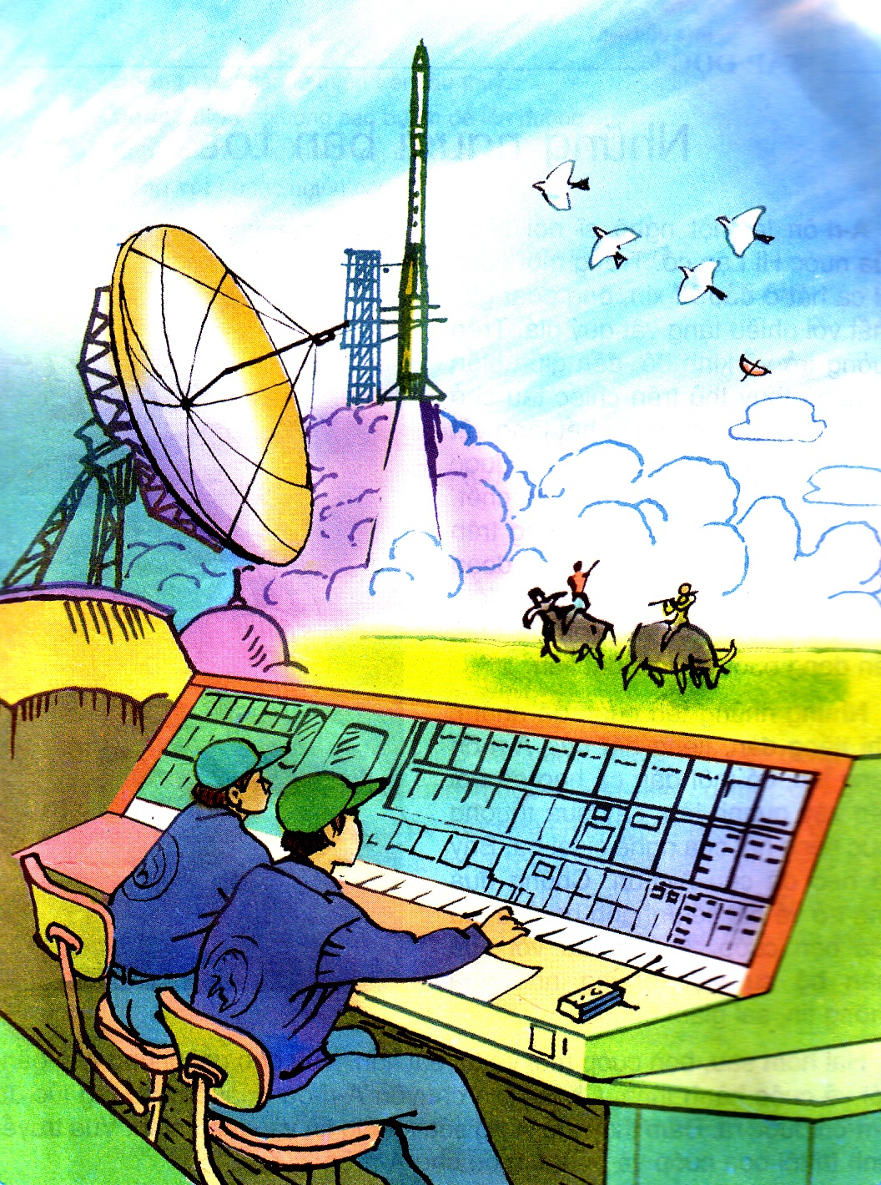
CON NGƯỜI VỚI THIÊN NHIÊN

Slide 3
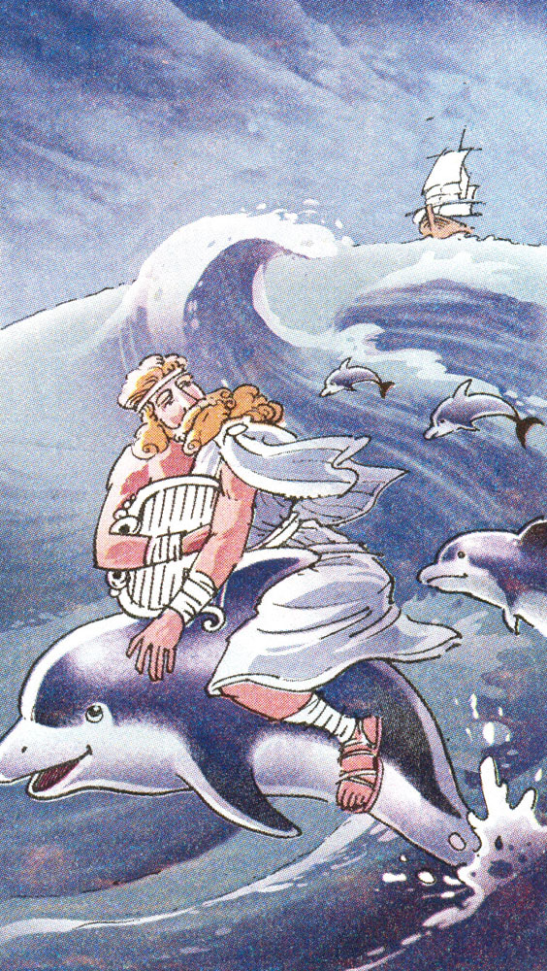
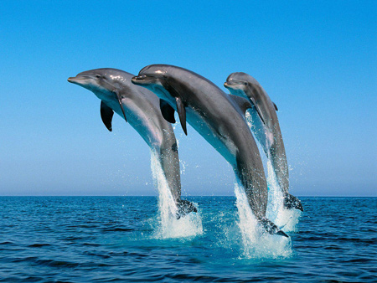
Những người bạn tốt

Slide 5
Chia làm 4 đoạn:
+ Đoạn 1: Từ A-ri-ôn ……….. trở về đất liền
+ Đoạn 2: tiếp………. sai giam ông lại
+ Đoạn 3: tiếp……… trả lại tự do cho A-ri-ôn
+ Đoạn 4: Còn lại

Slide 6
/
Có lẽ đó là đồng tiền được ra đời để ghi lại tình cảm yêu quý con người của loài cá thông minh.
/
/

Slide 7
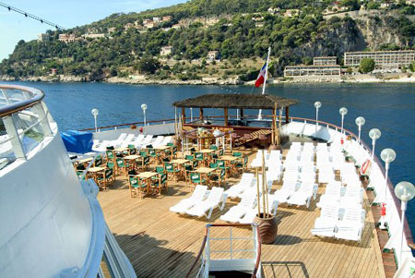
Giải nghĩa từ
- Boong tàu: Sàn lộ thiên trên tàu thuỷ

Slide 8
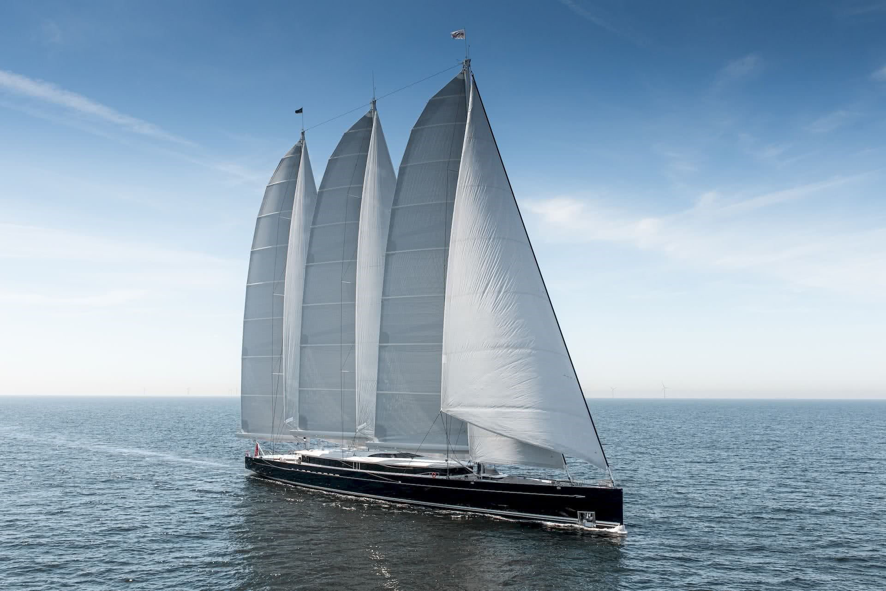
- Dong buồm: giương cao buồm để lên đường
- Hành trình: chuyến đi xa, dài ngày
- Sửng sốt: ngạc nhiên cao độ

Slide 9
Tìm hiểu bài
Câu 1. Vì sao nghệ sĩ A-ri-ôn phải nhảy xuống biển ?
Câu 2. Điều kì lạ gì đã xảy ra khi nghệ sĩ cất tiếng hát giã biệt cuộc đời ?
Câu 3. Qua câu chuyện, em thấy cá heo đáng yêu, đáng quý ở điểm nào ?
Câu 4. Em có suy nghĩ gì về cách đối xử của đám thủy thủ và của đàn cá heo đối với nghệ sĩ A-ri-ôn ?

Slide 10
Câu 1. Vì sao nghệ sĩ A-ri-ôn phải nhảy xuống biển ?
A-ri-ôn phải nhảy xuống biển vì thủy thủ trên tàu nổi lòng tham, cướp hết tặng vật của ông, đòi giết ông.

Slide 11
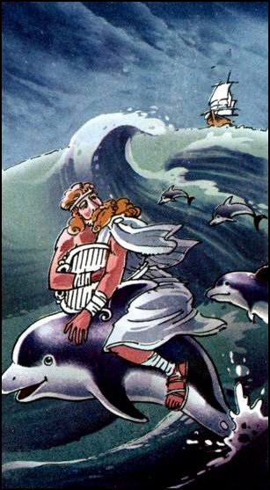
Câu 2. Điều kì lạ gì đã xảy ra khi nghệ sĩ cất tiếng hát giã biệt cuộc đời ?
Khi A-ri-ôn hát giã biệt cuộc đời, đàn cá heo đã bơi đến vây quanh tàu , say sưa thưởng thức tiếng hát của ông. Bầy cá heo đã cứu A-ri-ôn khi ông nhảy xuống biển và đưa ông trở về đất liền nhanh hơn cả tàu của bọn cướp.

Slide 12
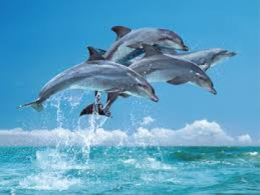
Câu 3. Qua câu chuyện, em thấy cá heo đáng yêu, đáng quý ở điểm nào ?
Cá heo đáng yêu, đáng quý vì biết thưởng thức tiếng hát của nghệ sĩ ; biết cứu giúp nghệ sĩ khi ông nhảy xuống biển. Cá heo là bạn tốt của người.

Slide 13
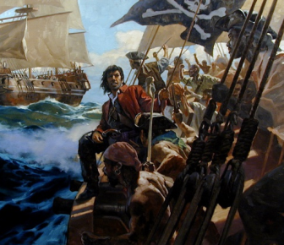
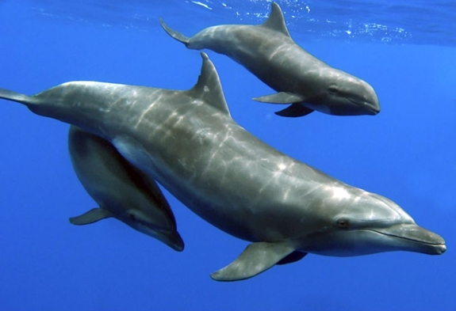
Câu 4. Em có suy nghĩ gì về cách đối xử của đám thủy thủ và của đàn cá heo đối với nghệ sĩ A-ri-ôn ?
Tham lam, độc ác, không có tính người.
Thông minh, tốt bụng, biết cứu người gặp nạn.

Slide 14
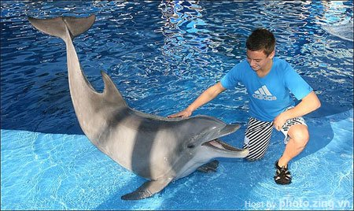
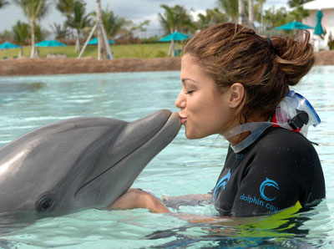
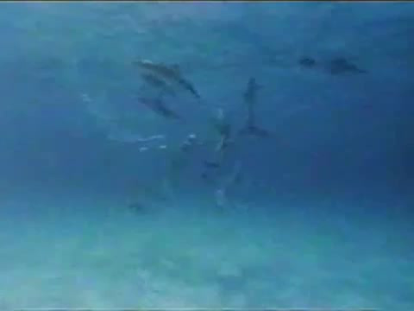
SỰ ĐÁNG YÊU CỦA LOAI CÁ THÔNG MINH

Slide 15
Bài nói lên điều gì về loài cá heo?
Khen ngợi sự thông minh, tình cảm gắn bó của cá heo với con người.

Slide 16
Nội dung:
Khen ngợi sự thông minh , tình cảm gắn bó đáng quý của loài cá heo với con người.

Slide 17
Luyện đọc diễn cảm
-Dựa vào nội dung bài, em hãy các từ cần nhấn giọng?
-Nêu cách đọc toàn bài?

Slide 18
Nhưng những tên cướp đã nhầm. Khi tiếng đàn, tiếng hát của A-ri-ôn vang lên, có một đàn cá heo đã bơi đến vây quanh tàu, say sưa thưởng thức tiếng hát của nghệ sĩ tài ba. Bầy cá heo đã cứu A-ri-ôn. Chúng đưa ông trở về đất liền nhanh hơn cả tàu của bọn cướp. A-ri-ôn tâu với vua toàn bộ sự việc nhưng nhà vua không tin, sai giam ông lại.

Slide 19
Nhưng những tên cướp đã nhầm. Khi tiếng đàn, tiếng hát của A-ri-ôn vang lên, có một đàn cá heo đã bơi đến vây quanh tàu, say sưa thưởng thức tiếng hát của nghệ sĩ tài ba. Bầy cá heo đã cứu A-ri-ôn. Chúng đưa ông trở về đất liền nhanh hơn cả tàu của bọn cướp. A-ri-ôn tâu với vua toàn bộ sự việc nhưng nhà vua không tin, sai giam ông lại.

